Slide 1
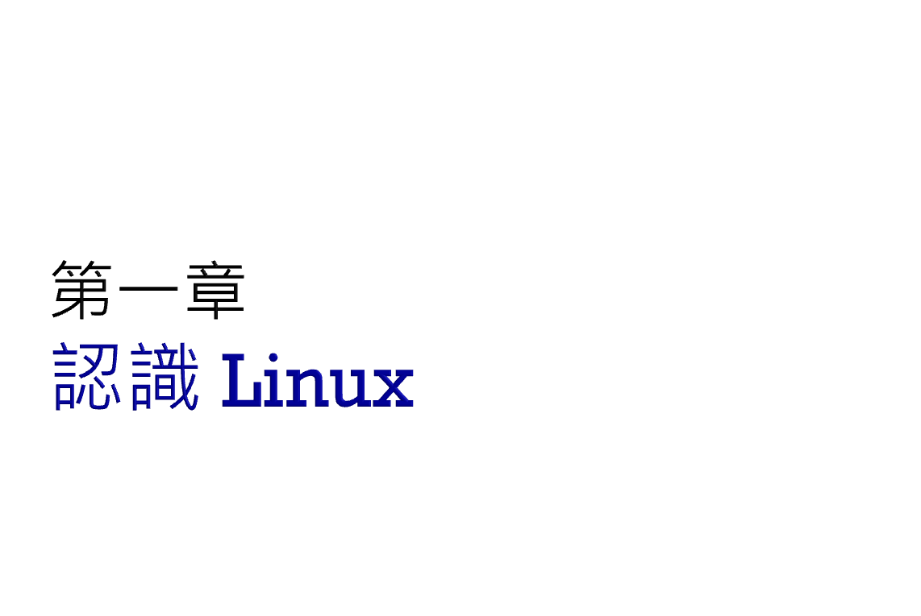

Slide 2
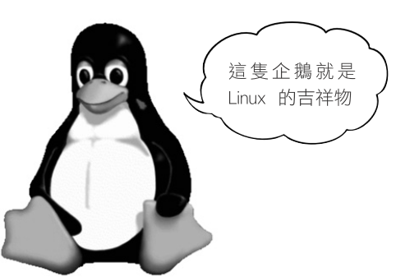
Linux 就像 Windows 和 macOS 都是作業系統。
首先，要先學會安裝Linux 環境！

Slide 3

Linux 是 Linus Torvalds 於 1991 年所開發的作業系統, 他以開放原始碼的方式釋出
Linux 的原始碼
自由、開放的作業系統：每個人都可以修改後重新散佈
形形色色的發行版：例如Ubuntu 以及 Fedora等等

Slide 4
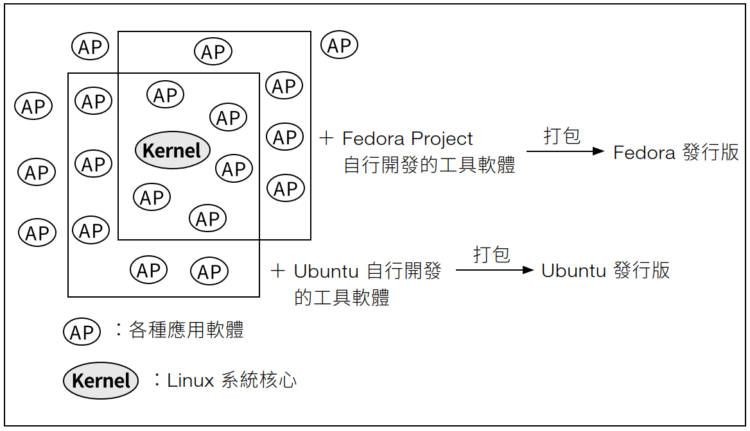
Linux 的核心與發行版：核心(kernel)是作業系統最重要的心臟部位

Slide 5
核心(kernel)負責所有讓系統得以正確、有效運行相關的工作
有些組織或廠商將多種軟體組合起來, 與 Linux 系統核心一併包裝、發行或販賣, 成為現在為數眾多的各種 Linux 發行版 (distribution)

Slide 6
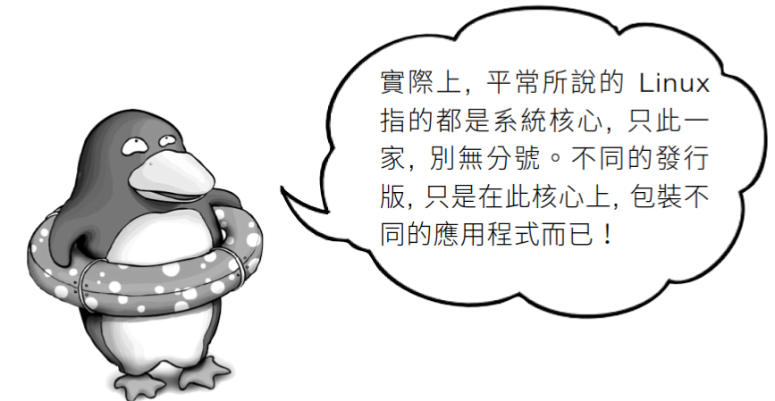
常見的 Linux 發行版：
  Debian GNU/Linux
  Ubuntu：簡單好用的人性化
  Fedora
  openSUSE
  CentOS
  Linux Mint

Slide 7

一應具全的功能 :網路瀏覽器、文書編輯、影像處理、辦公室軟體、程式開發工具, 甚至架設伺服器等等的軟體
從物聯網到超級電腦的廣泛用途
  超級電腦
  伺服器
  行動裝置
  嵌入式裝置

Slide 8
工程師必學 Linux 嗎？
  大公司的 IT 部門多半是採用 Windows 與 Linux 混合使用的環境，建議要有基礎的 Linux 知識
  除了嵌入式系統、伺服器等需要 Linux, 許多 IT 領域需要的軟體只能在 Linux 環境運行, 或是在 Linux 環境能有最好的執行效率

Slide 9

Linux 發行版分為純文字模式及圖形模式
但各個雲端服務所提供的 Linux 虛擬機器預設沒有提供圖形模式
此外，Linux 為系統的嵌入式裝置或網路通訊設備在開發、測試階段都是使用遠端連線進文字模式來設定
文字模式的優點：不管換到什麼 Linux 發行版都很容易上手

